Slide 1

Цифровая экосистема университетов

Slide 2




2
Важность проекта
Проблема
Цель
Цель в рамках проекта
Невозможность выполнять такие действия, как подача документов в профсоюз автоматизировано/ онлайн.
Невозможность оперативно бронировать аудитории.
Отсутствие навигации по корпусам (особенно актуально для студентов первого курса).
Разработать и внедрить цифровую экосистему для университета, которая позволит оптимизировать его работу и повысить качество образовательных процессов
Разработать и внедрить модули цифровой экосистемы "бронирование аудиторий" и "навигация по корпусам" до 30 июня 2024г. Это позволит обеспечить быстрое и удобное бронирование аудиторий для преподавателей и студентов

Slide 3



3
Приоритет 2030^
Проект 4.5 Управление и инфраструктурная трансформация:
Политика цифровой трансформации
Научная и инновационная политика
Образовательная политика
Стратегии цифровой трансформации
Задача правительства Томской области
Раздел 4. п.1 ст.6 – 7

Slide 4
4
Результаты анкетирования внутри университета
Возраст анкетируемых
Степень образования
Частота пользования аудиториями
Факультет обучения

Slide 5
5
Результаты анкетирования внутри университета
Пожелания по организации навигации
Пожелания по организации бронирования
Цель использования аудиторий
Как происходит бронь сейчас

Slide 6
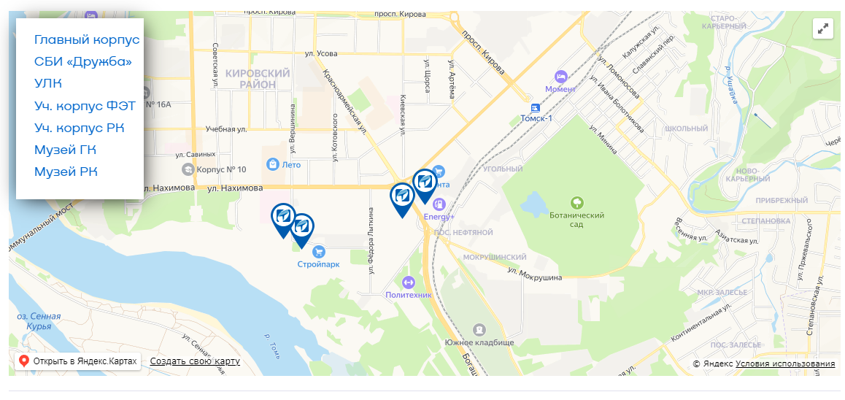
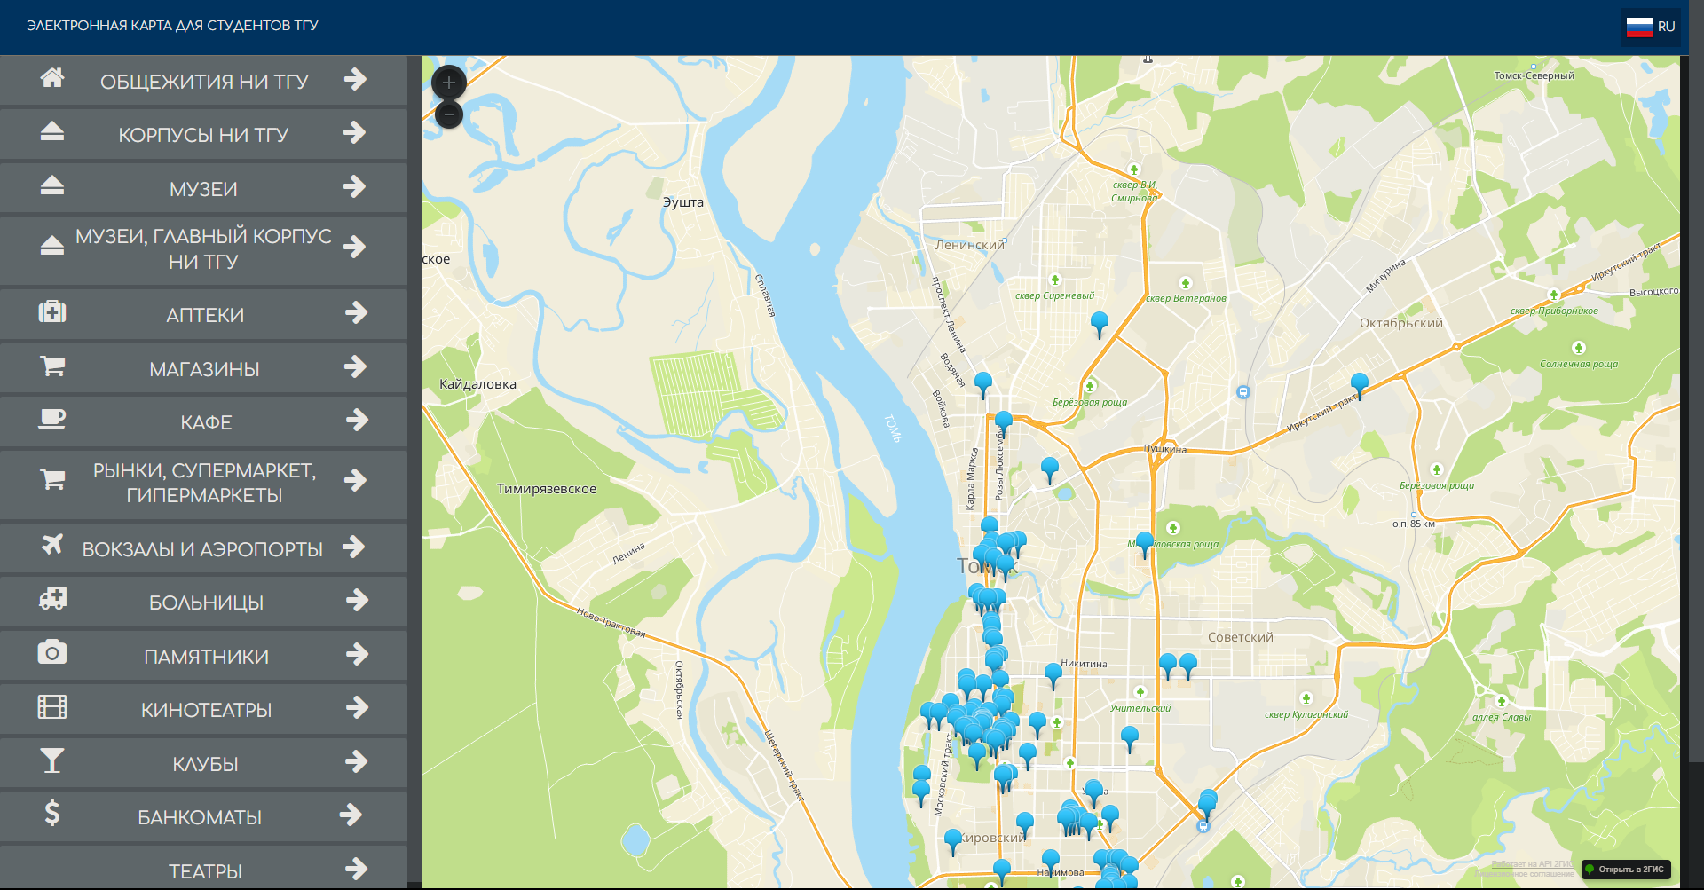
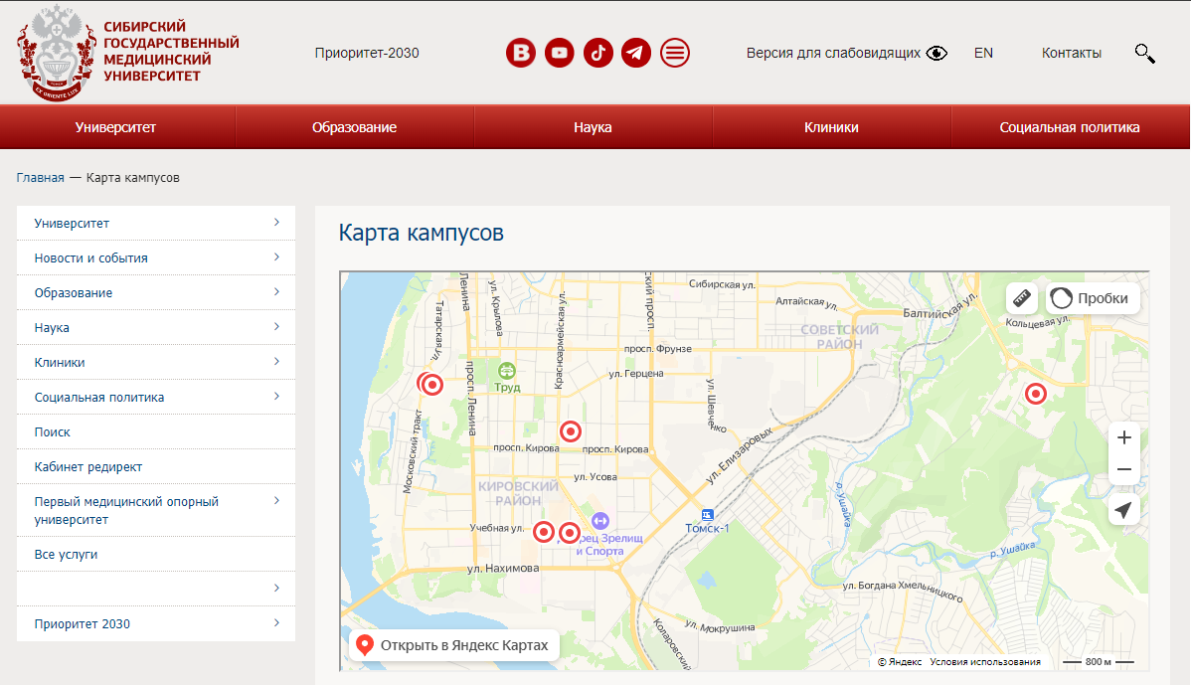
6
Сравнение сайтов ВУЗов региона
ТГУ
ТУСУР
ТГАСУ

Slide 7
6
Сравнение сайтов ВУЗов региона
ТУСУР
ТГАСУ
ТГУ

Slide 8
6
Сравнение сайтов ВУЗов региона
ТГАСУ
ТГУ
ТУСУР

Slide 9



7
Наш вариант решения
Веб-приложение
Особенность
В данный момент
Создание веб-приложения, в котором можно будет выбрать как конкретную аудиторию, так и составить фильтр и выбрать из нескольких похожих.
Отличительной особенностью приложения будет возможность навигации внутри корпусов ВУЗа
В данный момент идёт создание интерфейса системы, карт корпусов, заполнение информации об аудиториях

Slide 10
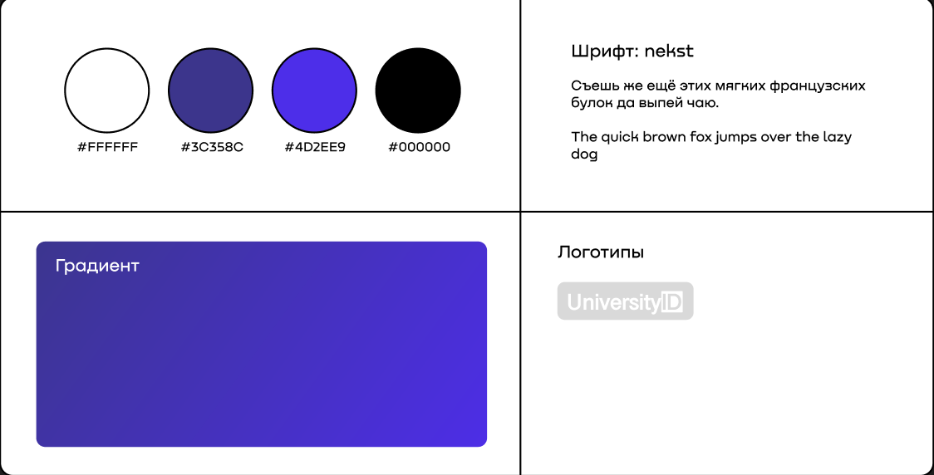
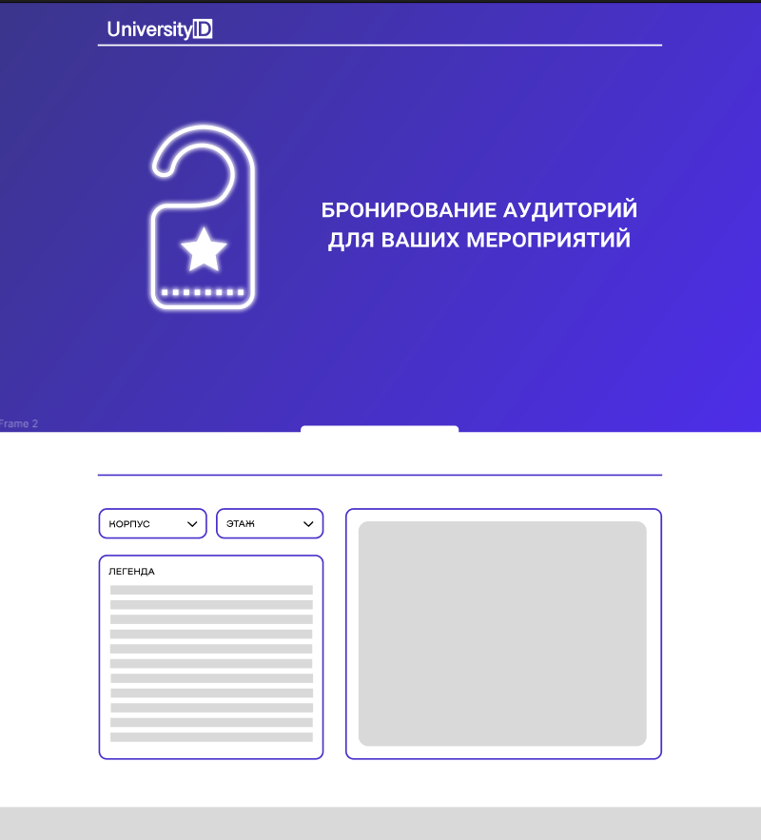
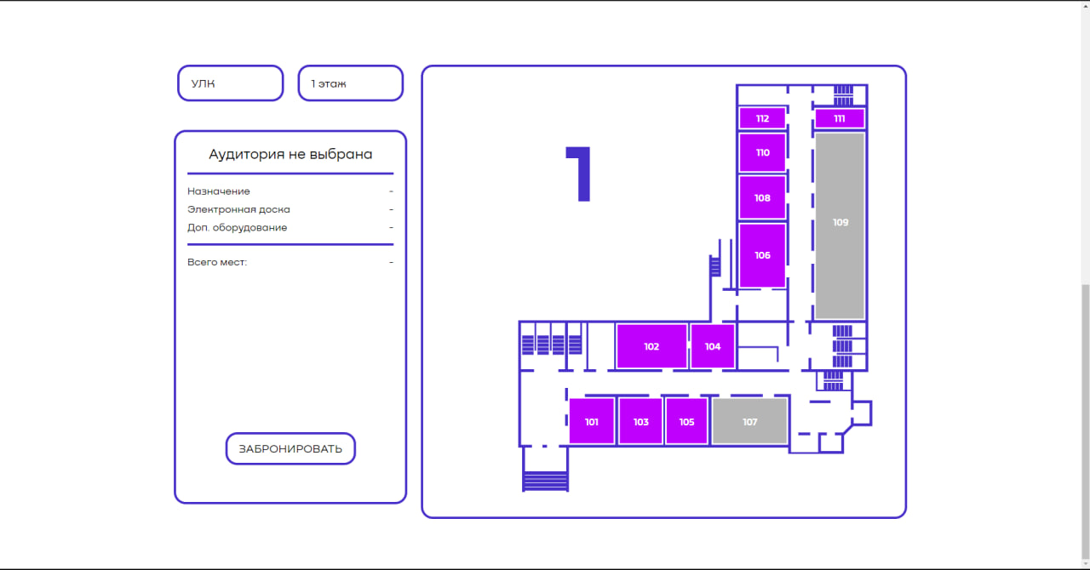
8
Дизайн интерфейса системы

Slide 11
9
Критерии выбора помещения
Номер аудитории
Уникальный идентификатор каждой аудитории для удобства поиска и бронирования
Вместимость
Количество мест в аудитории, чтобы студенты могли выбирать подходящее помещение в зависимости от количества человек в группе
Оборудование
Список технического оборудования (проектор, доска, аудиосистема и т.д.), доступного в аудитории
Тип помещения
Лекционная, семинарская, компьютерная лаборатория и иные помещения университета
Доступность для лиц с ОВЗ
Информация о том, обеспечивает ли аудитория удобства для людей с ограниченными возможностями здоровья
Расположение
Этаж, корпус, номер на схеме здания для быстрой навигации

Slide 12
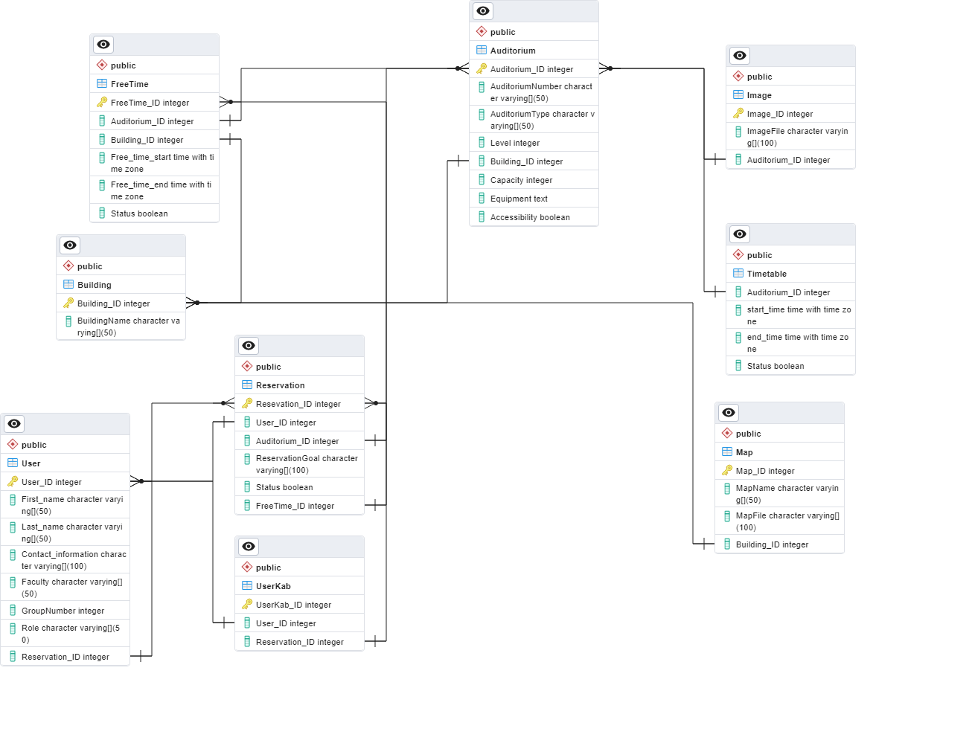
10
ERD-диаграмма для базы данных системы

Slide 13
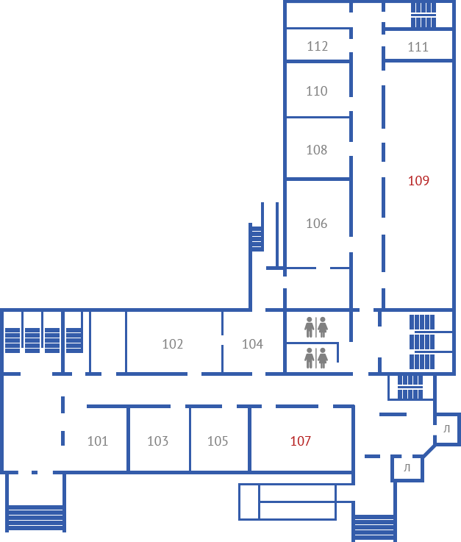
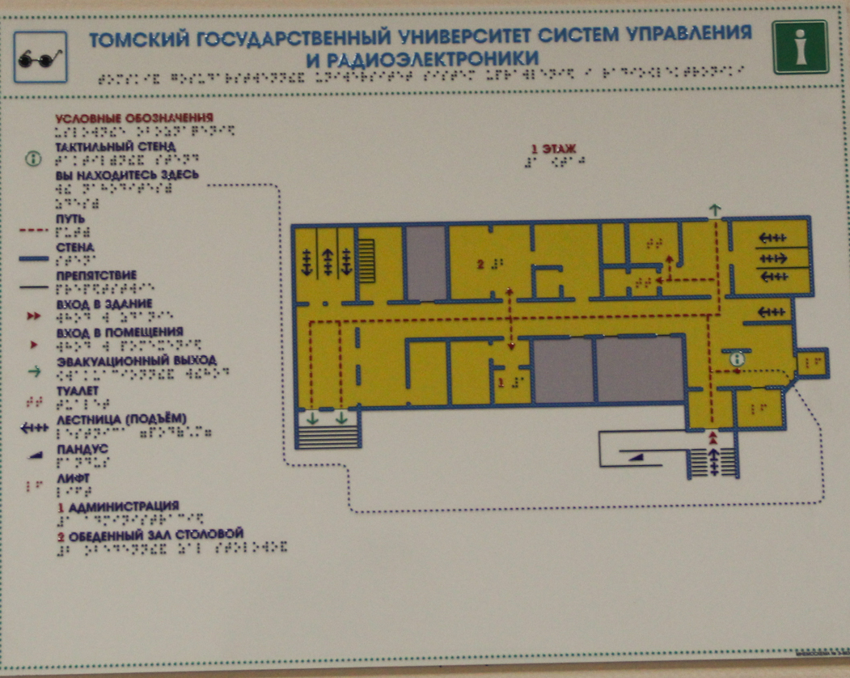
11
Работа над интерфейсами

Slide 14

12
Состав команды
Дмитрий Ноздриватых
Разработка дизайна системы
Front-end
Фёдор Мальцев
Аналитика
Создание словаря БД
Кирилл Фроликов
Разработка дизайна системы
Прорисовка схем этажей
Александр Лупанов
Аналитика
Создание БД и ERD
Игорь Стоев
Разработка API сервиса
Back-end & Аналитика
София Балачкова
Back-end (разработка API)
Создание БД и ERD
Артём Журиков
Построение плана развития
Full-stack разработчик

Slide 15
Цифровая экосистема университетов

